Slide 1
Министерство образования и науки РФ Федеральное государственное бюджетное образовательное учреждение высшего образования «Глазовский государственный педагогический институт им. В. Г. Короленко»
Отчет по учебной практике
ПМ 03 Участие в интеграции программных модулей
Выполнила:
Студентка 43 группы
Светлакова Татьяна
Глазов 2019

Slide 2
Цель
Целью работы является разработать игру, с помощью которой ребенок научиться составлять слово из букв, расположенных в неправильном порядке.

Slide 3
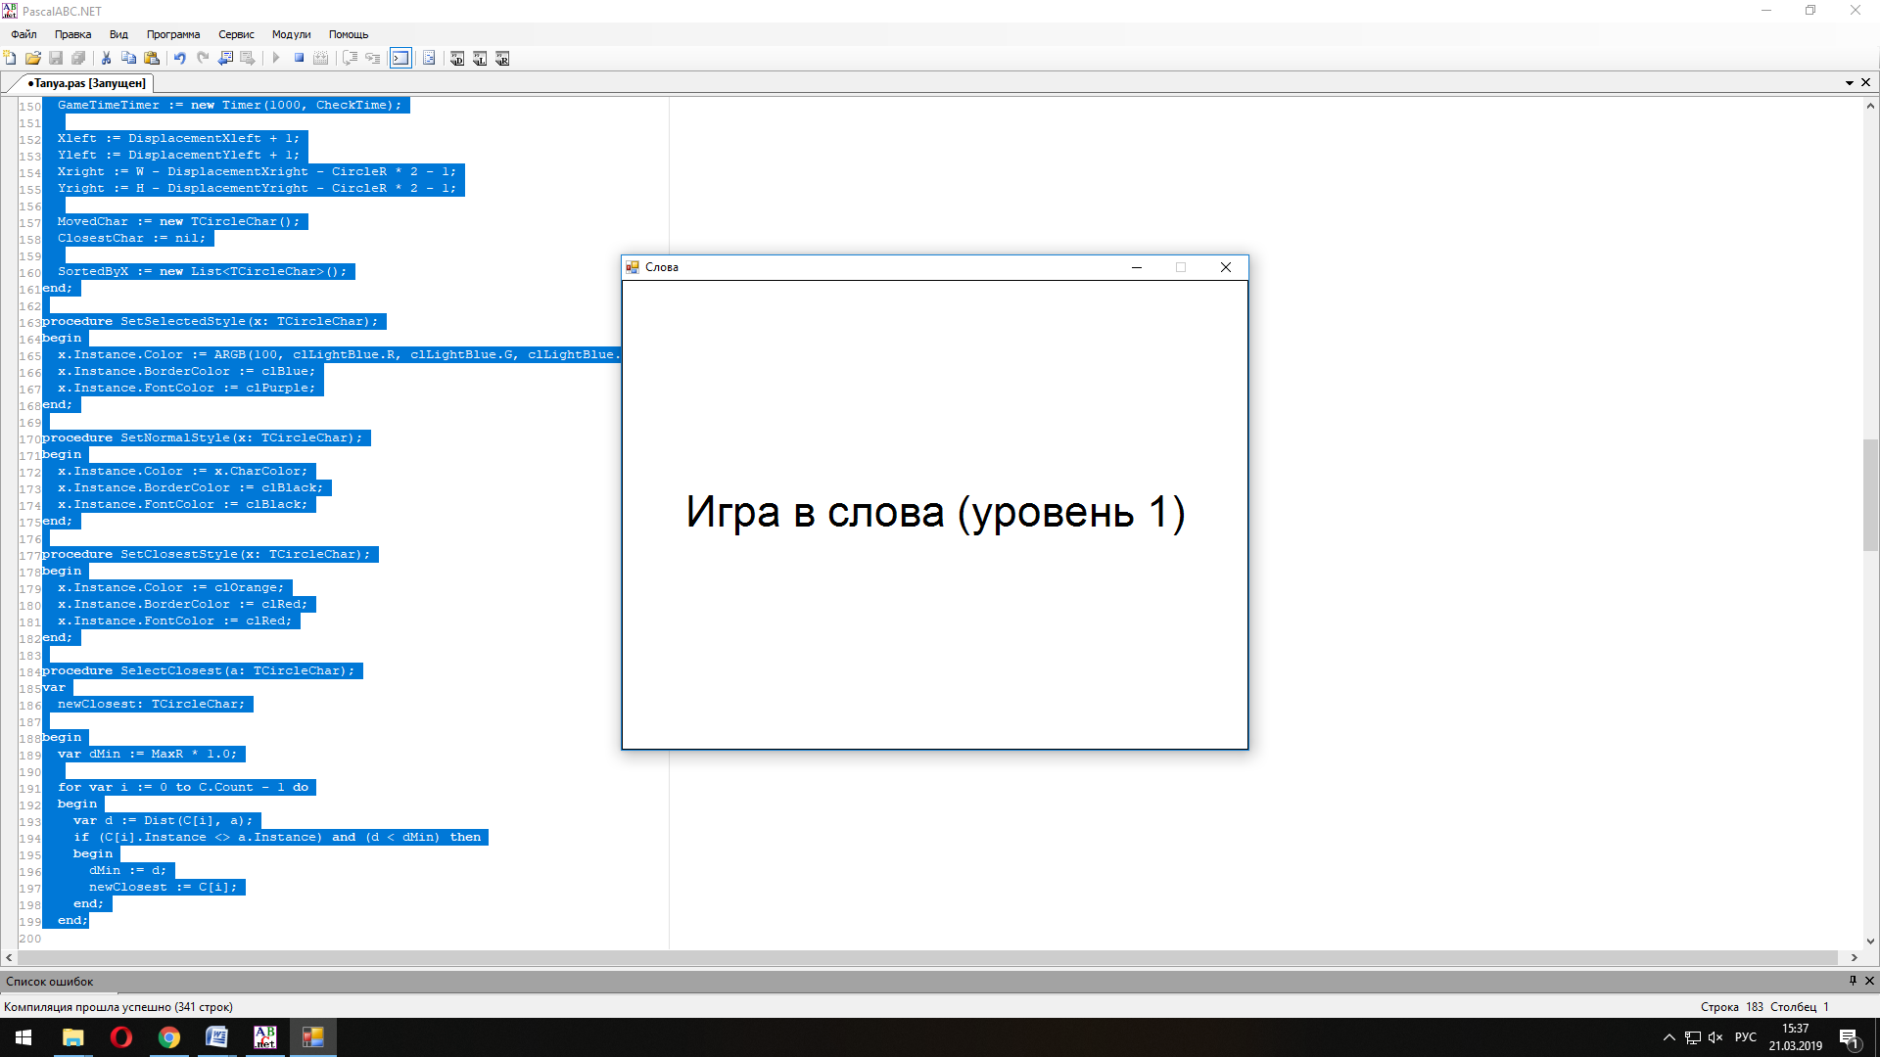
Введение
Игра разработана для развития внимания, навыков, терпения и мышления у детей.

Slide 4
Задачи
Программа должна развивать внимание, терпение детей, обогащать лексический запас ребенка, приучать быстро находить нужные слова.

Slide 5
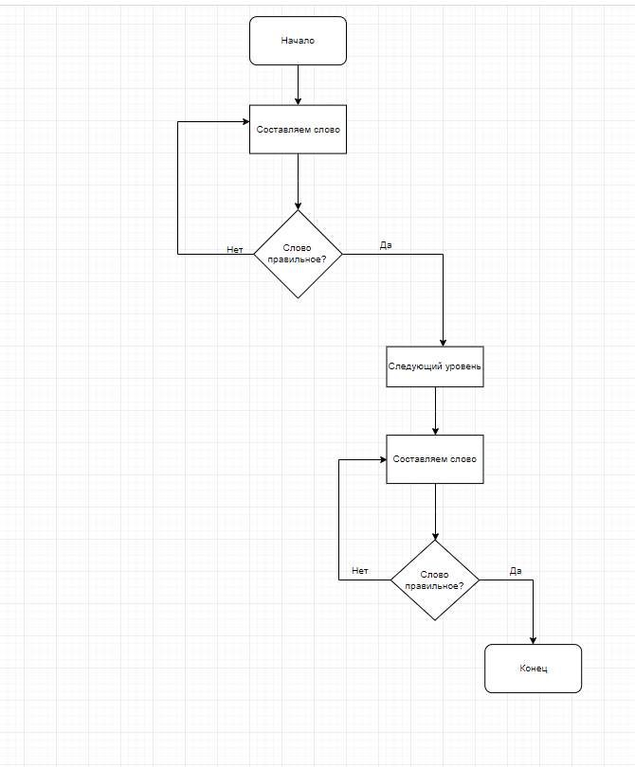
Блок-схема

Slide 6
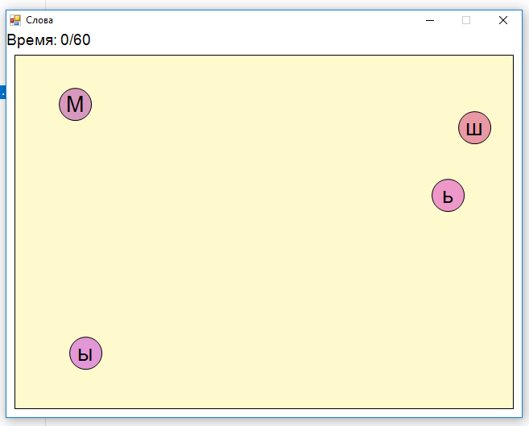
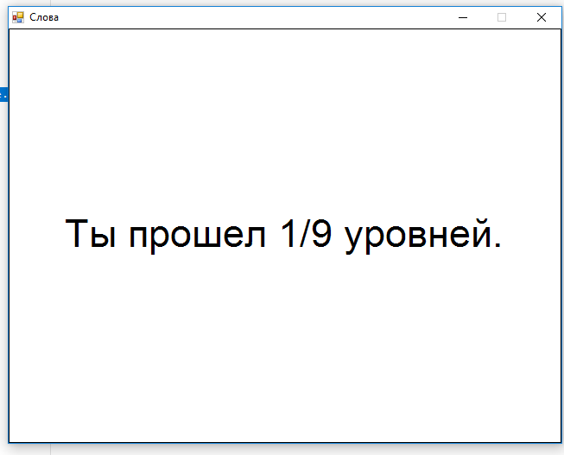
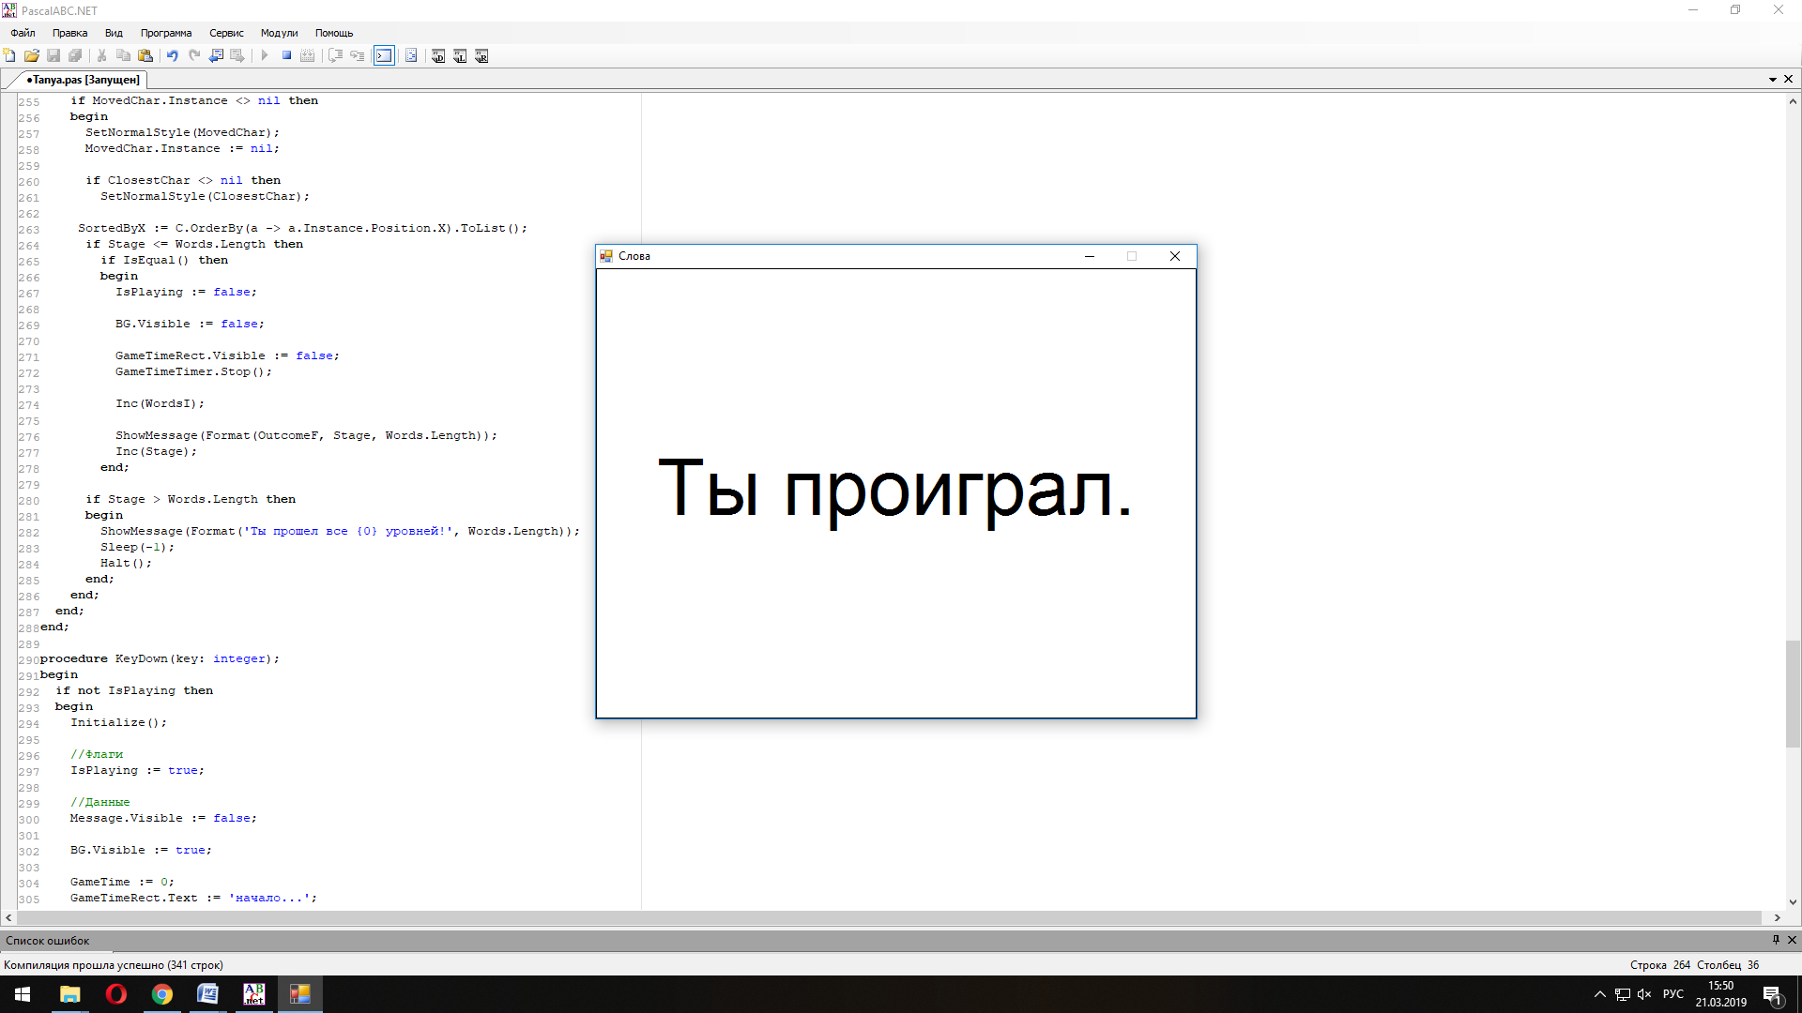
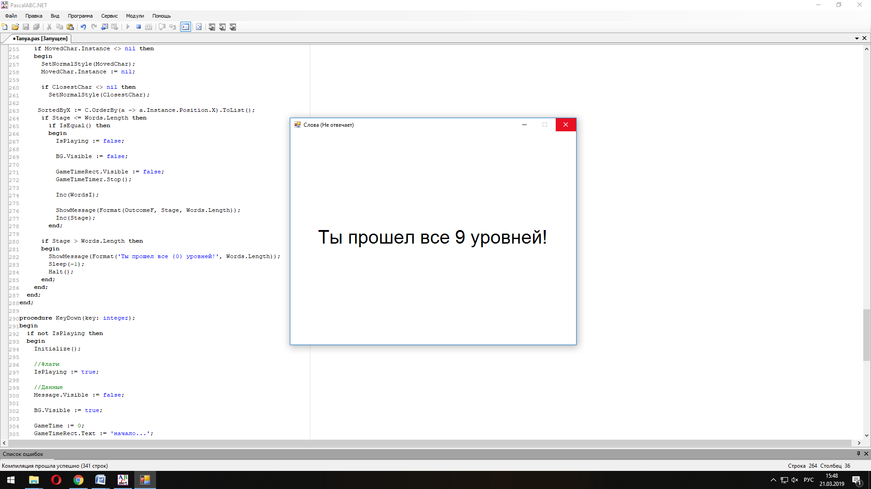
Снимки экрана игры

Slide 7
Заключение
Поставленные задачи на время учебной практики были выполнены: анализировать проектную и техническую документацию на уровне взаимодействия компонент программного обеспечения; проектирование и разработка ПО; разработка требований к информационной системе; проектирование и разработка пользовательского интерфейса ИС; тестирование ПО.

Slide 8
Спасибо за внимание!

